Slide 1








Ulaşım ve Konaklamada Güvenlik
Turizm ve Güvenlik – 8. Hafta
Dr. Yakup ERDOĞAN
2025@ ALL RIGHTS RESERVED

Slide 2

















Ulaşım ve Konaklamada Güvenlik
Sunum İçeriği
Ulaşım Güvenliği
Acil Durum Prosedürleri
Kara, hava ve deniz taşımacılığı güvenliği
Yangın ve other acil durumlar
Transfer Süreci
Rehberin Sorumlulukları
Transfer çeşitleri ve güvenlik temelleri
Güvenlik görevleri ve risk yönetimi
Konaklama Güvenliği
Uygulama Örnekleri
Sistemler ve personel protokolleri
Kapadokya balon transferi örneği

Slide 3
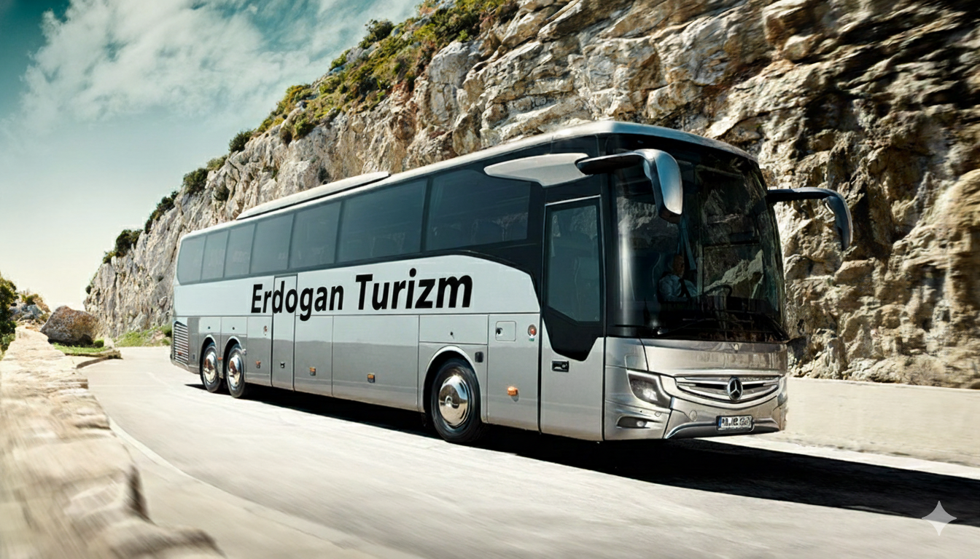

















Ulaşım Güvenliği: Kara Taşımacılığı
Araç Bakım ve Teknik Kontroller
Turist taşımacılığı için araçların düzenli bakımının yapılması ve teknik kontrollerinin periyodik olarak yapılması zorunludur.
Profesyonel ve Belgeli Şoför Zorunluluğu
Türkiye'de turizm taşımacılığında D2, B2 belgeleri zorunludur. Rehberin aracın belgelerini tur öncesi kontrol etmesi gerekir.
Ek Güvenlik Önlemleri
Hız, rota ve mola planlaması
Emniyet Kemeri Kullanımı
Kaza risk analizleri
Turistlerin ve şoförün tur süresince emniyet kemeri kullanması zorunludur. Özellikle uzun mesafe yolculuklarında bu önemlidir.
Tur Otobüslerinde Teknolojik Güvenlik Sistemleri
Türkiye'ye turizm taşımacılığında D2, B2 belgeleri zorunludur. Rehberin aracın belgelerini tur öncesi kontrol etmesi gerekir.
Kamera sistemleri, şoför takip ve telemetri sistemlerinin bulunması zorunludur. Bu sistemler güvenliği artırır ve olay durumunda kanıt sağlar.

Slide 4








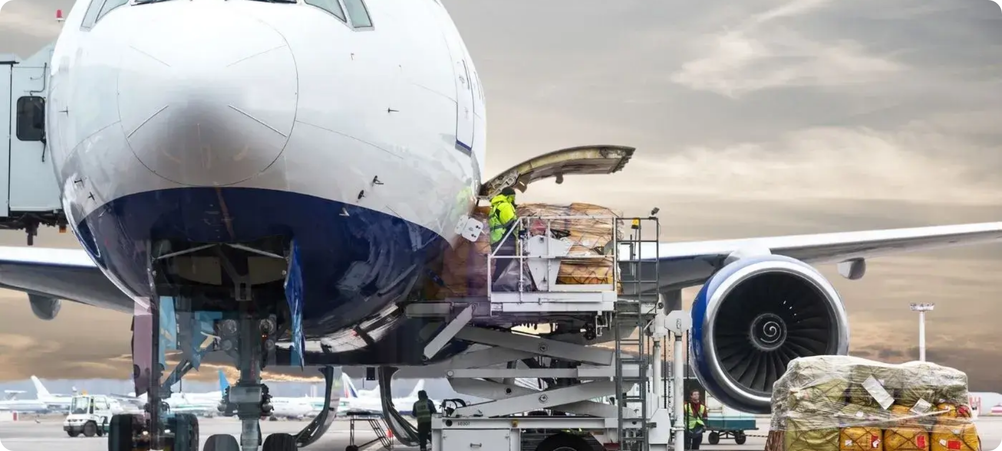







Ulaşım Güvenliği: Hava Taşımacılığı
Uluslararası Sivil Havacılık Örgütü (ICAO) ve
SHGM Güvenlik Standartları
Havaalanlarında Güvenlik Alanları
Uluslararası havacılık güvenliği standartları ve Türkiye'nin bu standartlara uyumu
Airside: Uçuşlar arası güvenli alan / pasaport kontrol noktası sonrası
Landside: Havaalanı dışındaki alanlar / pasaport kontrol noktası öncesi
Bagaj Tarama ve Yolcu Tanımlama
Güvenlik tarama prosedürleri ve yolcu kimlik doğrulama sistemleri
Kabin İçi Güvenlik Briefingleri
Uçuş öncesi güvenlik talimatları ve acil durum prosedürleri
Havaalanı bagaj tarama prosedürleri
Türbülans ve Acil Durum Kuralları
Turbulans yönetimi ve acil durum durumlarında yolcu güvenliği
Not: Türkiye'de havacılık güvenliği uluslararası standartlarla uyumludur. Rehber, grup check-in sürecini organize eder.

Slide 5












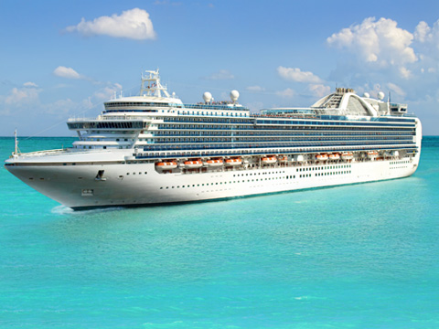
Ulaşım Güvenliği: Deniz Taşımacılığı
Can Yelekleri ve Acil Tahliye Alanları
Liman ve Gemi Güvenlik Protokolleri (ISPS Code) The International Ship and Port Facility Security Code
Turistlerin kullanımına yönelik can yeleklerinin bulunduğundan ve acil durumlarda hızlıca ulaşılabilmesi için tahliye yollarının açık olduğundan emin olunmalıdır.
Limana girişlerin kontrolü
Yük ve yolcu kontrol sistemleri
Acil durum hazırlığı ve müdahale kapasitesi
Gemi Sertifikaları ve Kapasite Sınırları
Geminin turist taşıma kapasitesine uygun olarak yüklenip yüklenmediği kontrol edilmeli ve gerekli sertifikaların mevcut olduğundan emin olunmalıdır.
Alkollü Kaptan İhlalleri
Tekne turlarında kaptan tarafından alkollü içeceklerin tüketimi yasaktır. Rehber, bu tür ihlalleri fark ettiğinde uyarı yapmalı ve gerekli durumlarda liman yetkililerine bildirimde bulunmalıdır.
Hava ve Dalga Durumunun Kontrolü
Gemi seyirlerinden önce hava ve deniz koşullarının detaylı olarak değerlendirilmesi gerekmektedir. Riskli koşullar tespit edildiğinde seyahatin ertelenmesi gerekir.

Slide 6
















Transfer Türleri ve Güvenlik Temelleri
Transfer Türleri
Güvenlik Temelleri
Havalimanı – Otel
Turist Sayısı ve Koltuk Eşleşmesi
Yeni nesil transferlerde turist sayısı ve koltuk eşleşmesi önemlidir.
Her transferde "head count" kontrolü yapılmalıdır.
Otelden Etkinlik Alanına
Bagaj Güvenliği ve Kayıp Önleme
Şehir içi kısa transferlerde bagaj güvenliği ve davranış kuralları kontrol edilir.
Bagajların kontrolü ve kayıp önleme prosedürleri.
Şehir İçi Kısa Transferler
Araç İçi Davranış Kuralları
Araç içi davranış kuralları ve acil çıkış noktaları tanıtılır.
Ayakta yolcu yok, emniyet kemeri zorunlu.
Liman – Otel Transferleri
Acil Çıkış Noktaları ve İletişim
Liman güvenliği protokolleri ve şoför-rehber iletişimi kritiktir.
Şoför ve rehber arasında sürekli iletişim sağlanmalıdır.
Not: Rehber, "head count" kontrolünü her durakta yapmak zorundadır.

Slide 7


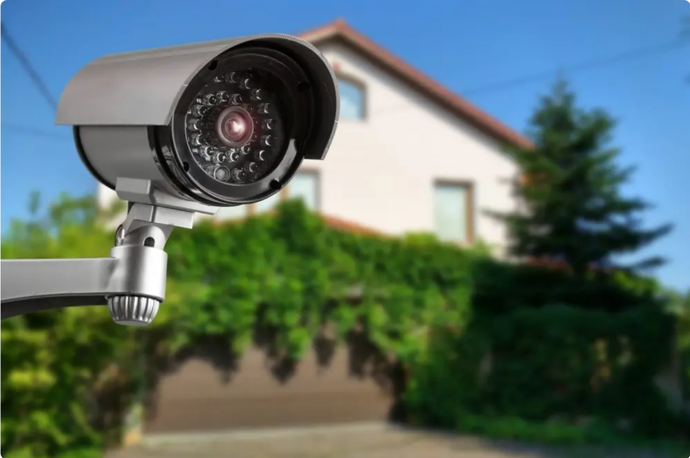














Otellerde Güvenlik Sistemleri
CCTV Kamera Sistemi
Geniş kapsamlı kamera izleme sistemleri, her alanı sürekli olarak gözlemlemektedir.
Elektronik Oda Kartı Kontrolü
Sadece yetkililere açık oda kartları, misafir güvenliğini sağlar.
Yangın Algılama ve Sprinkler Sistemleri
Otomatik yangın detection ve müdahale sistemleri, tüm tesislerde bulunur.
Modern CCTV güvenlik kamerası
Acil Durum Yönlendirme Tabelaları
X-Ray Giriş Güvenliği
Tüm misafirler için açık ve anlaşılır çıkış yolları, yangın ve acil durumlar için.
Özellikle 5 yıldızlı tesislerde, misafirlerin bagajları için ekstra güvenlik kontrolü.
Güvenlik sistemlerinin düzenli olarak kontrol edilmesi ve güncellenmesi önemlidir.

Slide 8














Otel Personel Güvenlik Protokolleri
Güvenlik Görevlisi Tur Kontrol Sistemi
Ziyaretçi Kontrolü
Anahtar Yönetimi
Planlı ve düzenli devriyeler
İçerideki ziyaretçi defteri
Anahtarlık defteri
Belirlenen rotalar ve kontrol noktaları
Kamera sistemleri ile izleme
Otelde anahtar dolaşımı
İç kapı kontrolü ve kimlik kontrolü
Yedek anahtar kontrolü
Video kayıtları
Havuz ve Spa Güvenliği
Oda Temizliği Sırasında Misafir Güvenliği
Hizmet İçí Eğitimler
Cankurtaran ekipmanları
Temizlik sırasında misafir güvenliği
Yıllık güvenlik eğitimi
Kenar kontrolü ve gözetim
Odaların güvenli açılması
Acil durum protokolleri
Acil durum ekipleri
Değerli eşyaların korunması
Yeni personel orientasyonu

Slide 9














Yangın ve Acil Durum Prosedürleri
Yangın Çıkışları ve Kaçış Planları
Toplanma Alanları
Acil Durum Anons Sistemi
Oda kapılarının arkasındaki kaçış planları
Acil durumlarda personelin ve misafirlerin toplanacağı güvenli alan
Yangın ve acil durumlar için otomatik alarm sistemleri
Acil çıkış kapılarının yeri ve açıklık durumu
Yüksek sesli anonslar ile yönergeler
Yakıt depolarından ve yangın risklerinden uzak
Panik butonları - her odada ve koridorda
Yangın söndürme cihazları
Rehberin "toplanma alanı" bilgisini gruba bildirmesi zorunlu
Hizmet İçi Eğitimler
Personelin yangın ve acil durum protokolleri hakkında eğitimler
Rehberin acil durumlarla başa çıkma yetkinliği

Slide 10




















Rehberin Güvenlik Görevleri
Araç ve Belgeler
Hava-Yol Koşulları
Bilgilendirme
Turistlerin seyahat ettiği araçları, kaptanları ve belgeleri önceden kontrol etmek.
Seyahat süresince güncel hava ve yol koşullarını takip ederek turistlere uygun bilgileri sunmak.
Turistleri güvenlik kurallarına ve olası risklere karşı uyarmak, konaklama girişinde gerekli bilgileri vermek.
Riskli Durumlarda Müdahale
İletişim
Planlama
Seyahat acentası, turistler ve gerekli birimler ile sürekli iletişim halinde olmak ve gerekli durumlarda onlarla koordinasyon içinde olmak.
Olası risklere karşı alternatif planlar (Plan B) hazırlamak ve gerektiğinde uygulamak.
Hastalık, kaybolma, kaza gibi acil durumlarda hızlı ve etkili müdahale becerisi göstermek.

Slide 11














Rehberin Karşılaşabileceği Riskler
Her risk için alternatif plan (Plan B) oluşturma zorunluluğu vardır
Grup Bölünmesi
Bagaj Kaybı
Turist Kazaları
Grup üyeleri arasında iletişim kesilmesi durumunda alınacak önlemler.
Bagajların kaybolması durumunda turistlerin bilgilendirilmesi.
Turistlerin can ve mal güvenliğini etkileyecek kazaların oluşması
Plan B: Tanıtım sonrası belirli zamanlarda toplama noktası
Plan B: Bagaj takip numarası ve ulaşım sonrası kontrol
Plan B: Yakın sağlık kuruluşları ve acil iletişim
Sağlık Sorunları
Otel Overbooking
Ulaşım Güzergâhı Kapanması
Zehirlenme, kalp krizi gibi acil durumlar için hazırlıklı olunması.
Yoğun sezonda otel doluluk oranı aşılırsa alternatif konaklama sağlanmalı.
Trafik, hava koşulları veya teknik sorunlar durumunda alternatif rota.
Plan B: Hastane rehberi ve acil durum protokolleri
Plan B: Rehberlik sırasında alternatif otellerin tespiti
Plan B: Rehberlik sırasında alternatif ulaşım araçları
Önemli: Her risk için tur öncesi planlama ve (Plan B) oluşturma zorunludur.

Slide 12




















Vaka Örneği: Kapadokya Balon Transferi
Riskler
Rehberin Sorumlulukları
Sabah 04:00 Transfer
Güvenlik Briefingi
Düşük görünürlük riski, turistlerin yorgunluğu
Turistlere kalkış öncesi güvenlik talimatları
iletişim
Soğuk Hava Şartları
Kalkış iptal edilirse turistlere duyurular
Turist sağlığı riski, hipotermi tehlikesi
Alternatif Etkinlik
Plan B olarak turistlere alternatif aktivite öner
Balon Kalkış Onayı
Sivil Havacılık tarafından verilir
Önemli: Rehber, turistlerin güvenliği için her durumda plan B hazırlığı yapmalıdır

Slide 13










Özet
Temel Unsurlar
Rehber'in Rolü
Güvenlik Becerileri
Ulaşım ve konaklama güvenliği, turizm hizmetinin temel unsurlarıdır. Bu unsurların sağlamlığı, turist güvenliği için kritik öneme sahiptir.
Rehber, güvenlik zincirinin ana aktörüdür. Turistlerin güvenliğini sağlamak, planlama ve müdahale becerilerini gerektirir.
Risk yönetimi, planlama, doğru bilgilendirme ve müdahale becerisi, rehberin güvenlik rolünde vazgeçilmez unsurlardır.
Güvenlik, turizm hizmetlerinin kalbinde yer almalı ve tüm süreci etkilemelidir. Rehber, bu süreçte en önemli aktördür.

Slide 14









Sorular ve Değerlendirme
Sorular
Değerlendirme
Sorularınızı güvenle yöneltin
Konu ile ilgili düşüncelerinizi paylaşın
Toplum güvenliği ile ilgili her soru önemli
Uygulama örneklerini değerlendirmek için fırsatınız var
Rehberlik süreçlerindeki uygulamalar hakkında bilgi alın
Rehberlik becerilerinizi geliştirmek için geri bildirimler
yerdogan@kastamonu.edu.tr
0366 280 37 21
www.turizm.kastamonu.edu.tr

